Slide 1

习题集中选题
第二章 随机变量及其分布
杭电理学院翻转课堂教学设计
P44：19，26
概率统计翻转课堂教学团队

Slide 2

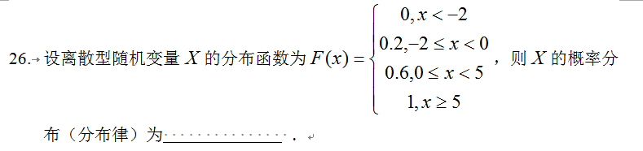
19、26题

Slide 3
